Slide 1
UBND QUẬN LONG BIÊN TRƯỜNG MẦM NON GIA QUẤT
LĨNH VỰC KHÁM PHÁ
Đề tài: Sự biến đổi của màu sắc
Lứa tuổi: 4 – 5 tuổi
Giáo viên: Lê Thị Huyền Trang
Năm học: 2022 - 2023

Slide 3
Trẻ
thực hiện

Slide 4
Các nhóm Chia sẻ kết quả

Slide 5
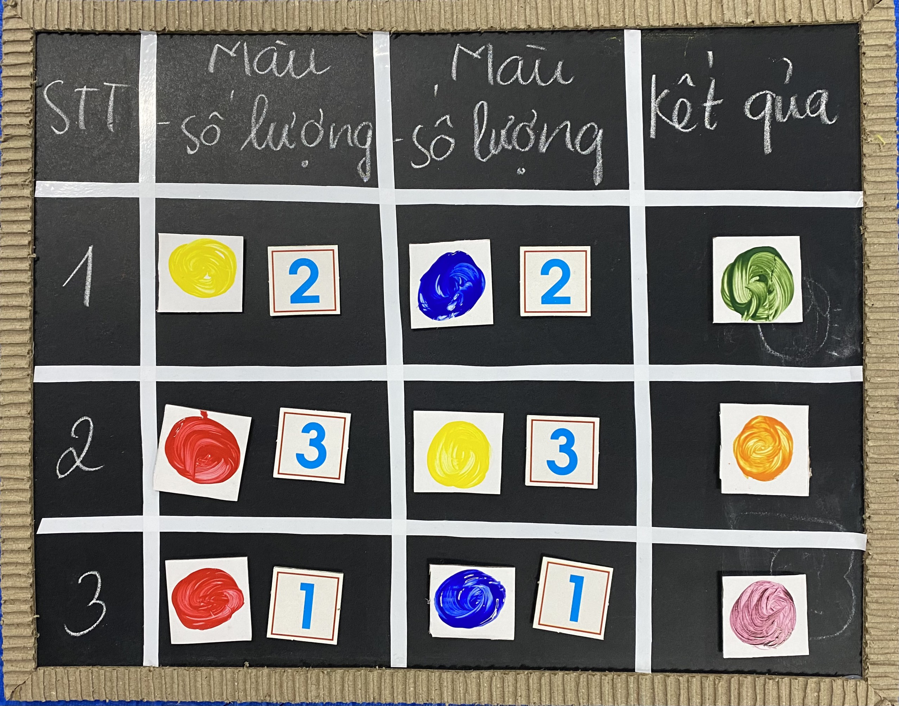

Slide 6
Trẻ tô màu bức tranh

Slide 7
Trân trọng cảm ơn!

